Slide 1
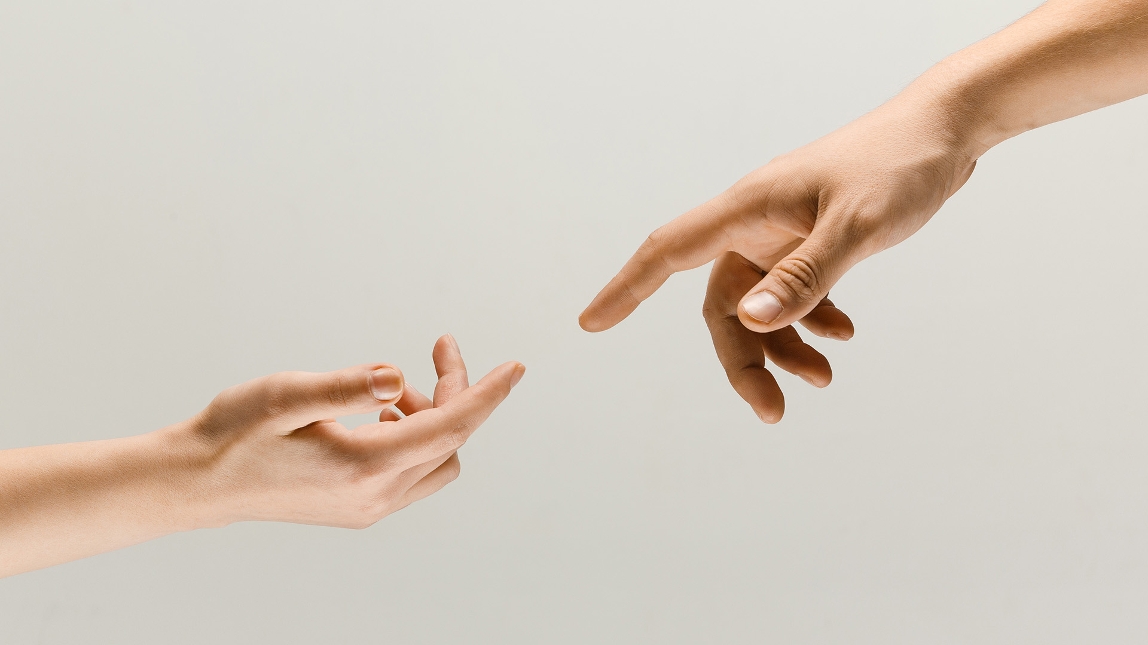
El sentido del tacto
Nombre: José Antonio Taypicahuana Valdivia
Profesor: Juan Baltazar Céspedes Cortez
Grado: 2º “A” Secundaria
Fecha:19/07/2023

Slide 2
INTRODUCCIÓN
RESUMEN: El tacto son terminaciones nerviosas que recorren nuestra piel y nuestro cuerpo.
Gracias al TACTO podemos: Percibir la textura, la forma, la dureza o suavidad, la presión, la temperatura, el dolor o el placer de los objetos o caricias, gracias a este sentido que se halla en las capas de la piel existen 3 capas de piel.

Slide 3
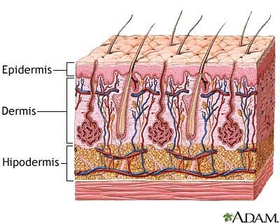
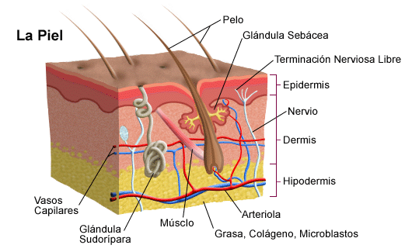
Las capas de la piel
Figura 1: separación de las capas de piel. link:https://www.mundodeportivo.com/uncomo/educacion/articulo/como-esta-compuesta-la-piel-24512.html
Figura 2: Partes que conforman la piel
Link: https://www.stanfordchildrens.org/content-public/topic/images/66/126266.gif

Slide 4
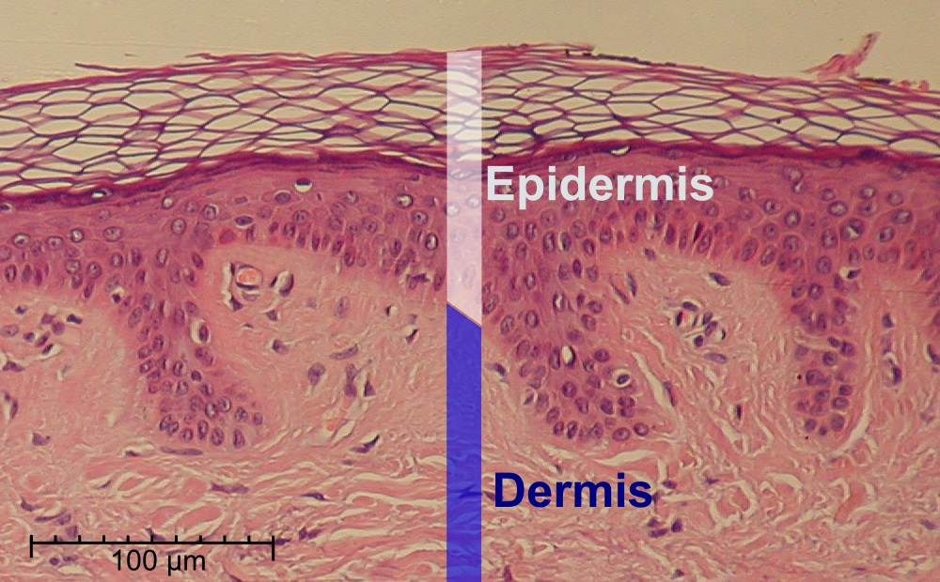
Epidermis
Ésta protege las capas internas del mundo exterior y contiene células que producen la queratina, una sustancia que impermeabiliza y fortalece la piel.
Figura 3: La epidermis
https://es.wikipedia.org/wiki/Epidermis#/media/Archivo:Epidermis-delimited.JPG

Slide 5
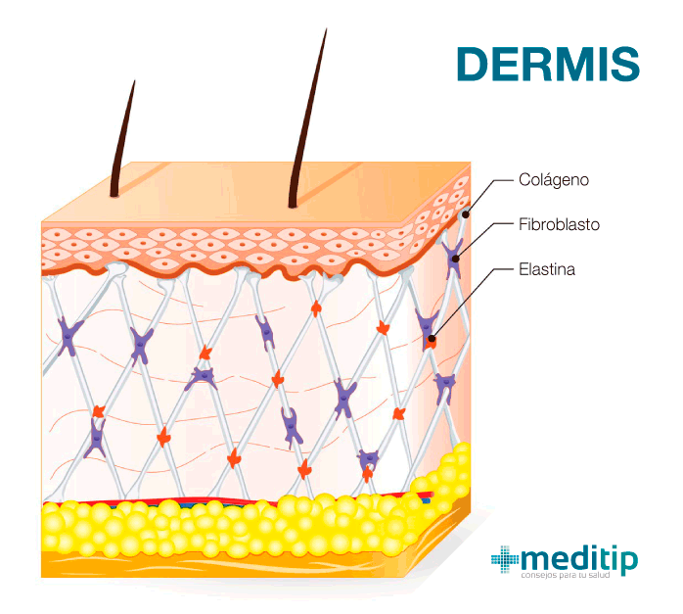
La dermis
Es un tejido conectivo, 4 veces más grueso que la epidermis. Consta de una red entrelazada de fibras de colágeno que forman el tejido cicatricial para reparar cortes o abrasiones y fibras elásticas que permiten que la piel regrese a su lugar después de estirarse.
En la dermis se encuentran los receptores sensoriales. Éstos permiten que el cuerpo reciba estimulaciones del mundo exterior y reaccione ante la presión, el dolor y la temperatura.
dermis
Figura 4: https://www.meditip.lat/el-cuerpo-humano/tres-capas-de-la-piel
/#prettyPhoto/2/

Slide 6
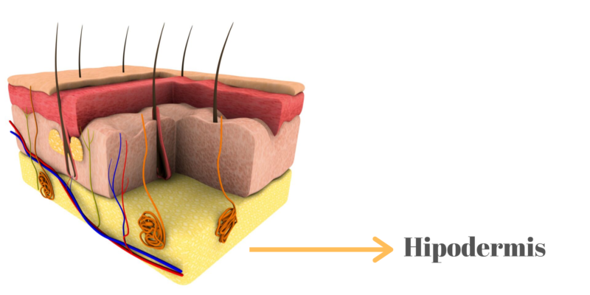
Hipodermis
Es la capa más profunda de la piel, y está formada por una gran cantidad de células grasas (adipocitos), que están dispuestas en lóbulos, separados por las fibras elásticas y de colágeno.
Figura 5: La hipodermis
Link :https://humanidades.com/ wp-content/uploads/2017/03/hipodermis-e1565825659198.png

Slide 7
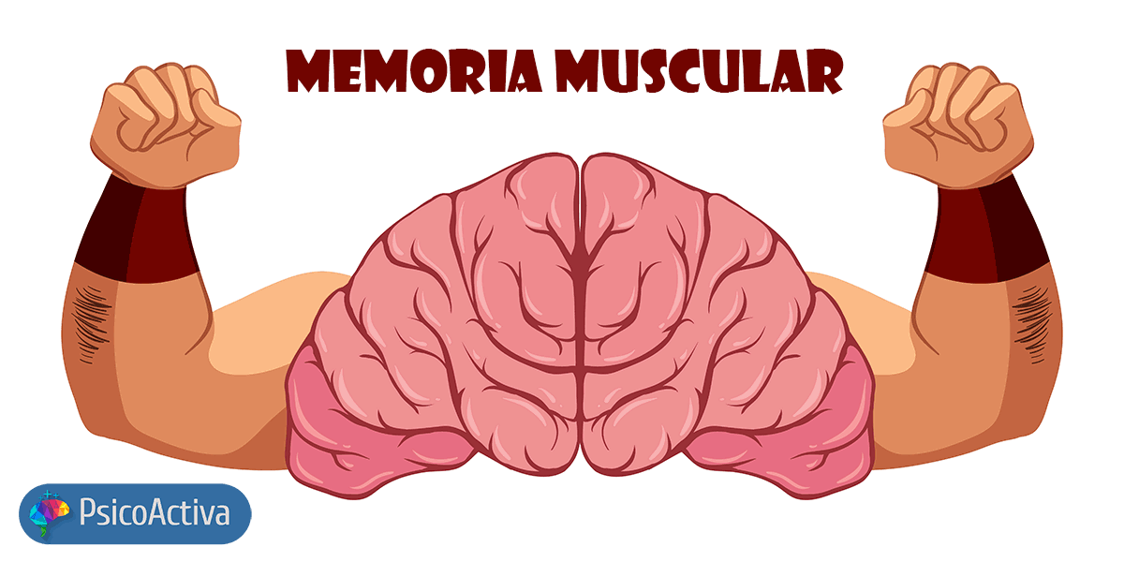
MEMORIA MUSCULAR
La memoria muscular se produce cuando tu lo haces muchas veces a lo largo de tu vida y aunque quieras olvidar no vas a poder porque es como estudiar tu estudias y se te aprende y eso te ayuda pero tienes que repasarlo muchas veces.
Figura 6: La memoria muscular
Link: https://www.psicoactiva.com/wp-content/uploads/2023/06/memoria-muscular.png

Slide 8
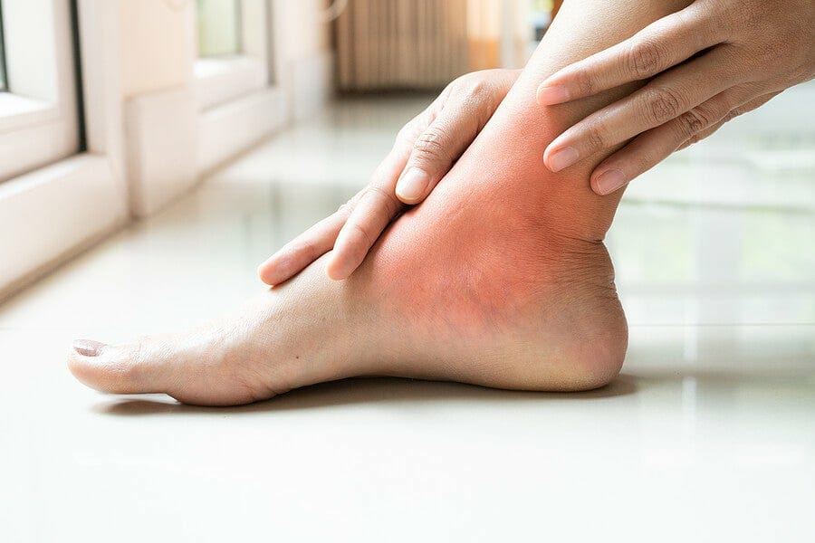
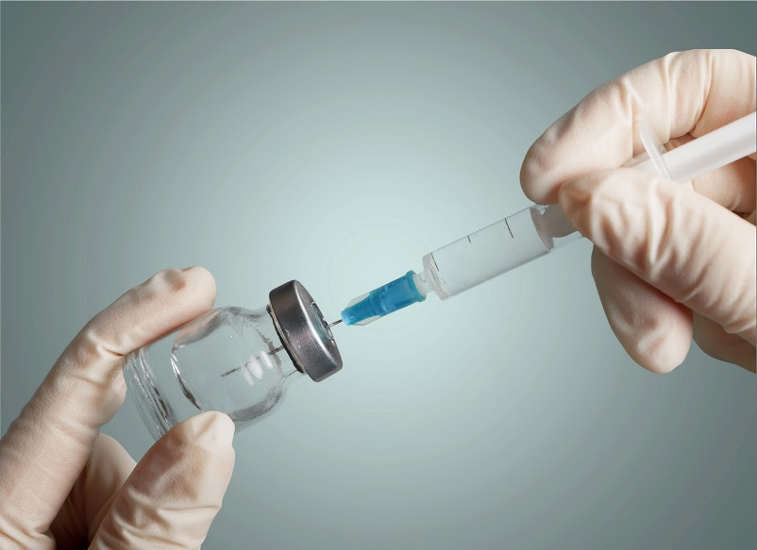
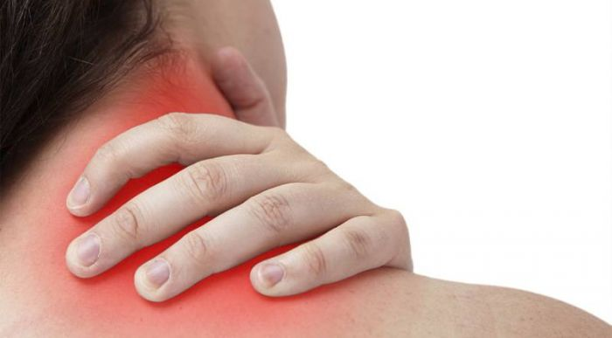
Los trastornos que pueden afectar al sentido del tacto son :
la hipoestesia (disminución de la sensibilidad)
Trastorno de la percepción que consiste en una distorsión sensorial a causa de una disminución de la intensidad de las sensaciones.
la anestesia (ausencia total de sensibilidad)
es un tratamiento médico que evita que los pacientes sientan dolor durante procedimientos como una cirugía (puede ser líquida o gaseosa)
la hiperestesia (exageración de la sensibilidad).
Es un síntoma en el que se produce un trastorno de la percepción y una distorsión sensorial por el aumento de la intensidad de las sensaciones.
Figura 8: La anestesia
Link : https://www.gruporecoletas.com/noticias/
anestesia-claves-entenderla/
Figura 9: La hiperestesia
Link :https://www.cronista.com/informacion-gral/variante-omicron-hiperestesia-el-dolor-que-ataca-a-los-contagiados-y-puede-desencadenar-en-un-cuadro-de-alta-gravedad/
Figura 7: La hipoestesia
Link: https://www.vostv.com.ni/salud/22028-hormigueo-el-nuevo-efecto-secundario-de-la-vacuna/

Slide 9
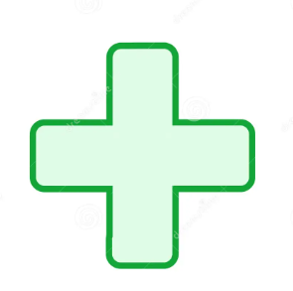
Como curarlo:
El tacto tiene un impacto significativo en nuestra salud. La terapia de masajes, por ejemplo, puede aliviar el dolor, reducir la ansiedad y mejorar la calidad del sueño. Además, el contacto físico adecuado en el ámbito médico puede transmitir empatía y promover la recuperación de los pacientes.
Figura 10: Señalización de sanar
Link:https://thumbs.dreamstime.com/z/logotipo-m%C3%A9dico-muestra-o-s%C3%ADmbolo-del-hospital-cruzado-verde-ilustraci-n-vector-aislada-en-el-fondo-blanco-ejemplo-aislado-148172025.jpg?w=768

Slide 10
Conclusiones
El tacto es un sentido poderoso y subestimado que influye en nuestra vida diaria. Es esencial para nuestra salud, bienestar y relaciones interpersonales. Aprovechar su potencial nos permitirá disfrutar de una vida más plena y conectada con nosotros mismos y con los demás.

Slide 11
linkografía
-eucerin.com.co
-dcyt.com
-asocidde.org
-concepto.de
-stanfordchildrens.org

